Slide 1
TIẾNG VIỆT 2
Tập 1
Tuần 11 – Tiết 9,10
Góc sáng tạo: Câu đố về đồ dùng học tập

Slide 3
- Từ đầu năm đến giờ, các em đã được học mấy câu đố trong các bài chính tả?
- Từ đầu năm đến giờ, các em đã được học 6 câu đố trong các bài chính tả ở các trang: 32, 33,68 và 82.

Slide 4
ĐỐ NHAU THEO NHÓM ĐÔI
Hạt gieo tới tấp
Rải khắp ruộng đồng
Nhưng hạt gieo chẳng nảy mầm
Để bao hạt khác khắp đồng mọc xanh
Là hạt gì?
Da trâu đầu rắn
Chân ngắn cổ dài
Chẳng cần đào đất
Vẫn cần đến mai
Là con gì?
Là hạt mưa
Là con rùa

Slide 5
ĐỐ NHAU THEO NHÓM ĐÔI
Đầu đuôi vuông vắn như nhau,
Thân chia đều đốt rất mau, rất đều,
Tính tình chân thực đáng yêu
Muốn biết dài ngắn, mọi đều có em.
Là cái gì?
Thân hình vuông vức
Dẻo như kẹo dừa
Giấy, vở rất ưa
Có em là sạch.
Là cái gì?
Là thước kẻ
Là cục tẩy

Slide 6
ĐỐ NHAU THEO NHÓM ĐÔI
Thân hình chữ nhật
Chữ nghĩa đầy mình
Ai muốn giỏi nhanh
Đọc tôi cho kĩ
Là cái gì?
Không phải bò, không phải trâu
Uống nước ao sâu lên cày ruộng cạn?
Là cái gì?
Là cái bút mực
Là quyển sách

Slide 7
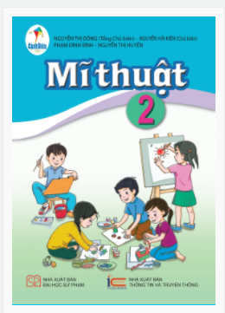
bút chì màu
môn Mĩ thuật
Học sinh chia sẻ câu đố của mình cùng với các bạn.

Slide 9
Học sinh
thực hành

Slide 10
TRÌNH BÀY SẢN PHẨM

Slide 11
TỰ ĐÁNH GIÁ

Slide 12
Sau Bài 10 và Bài 11 em đã biết những gì, đã làm được những gì? Hãy đánh giá theo bảng dưới đây:

Slide 14
Hoc10 chúc các em học tốt!

